Slide 1


Présentation de projet
Moteur de jeu pour Plateformer-Shooter 2D
Ethan MARLOT

Slide 2
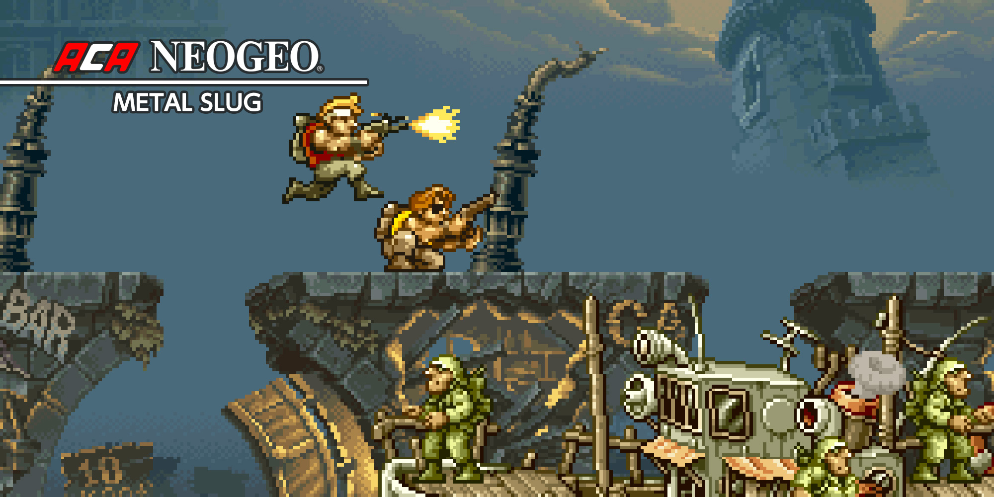
Introduction

Slide 3
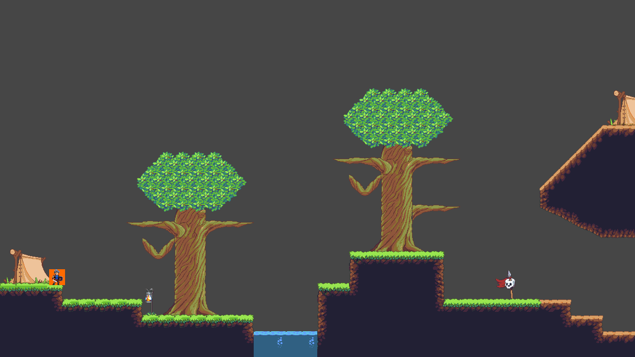
État final du projet

Slide 4
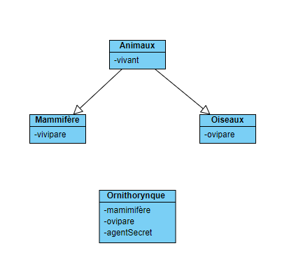
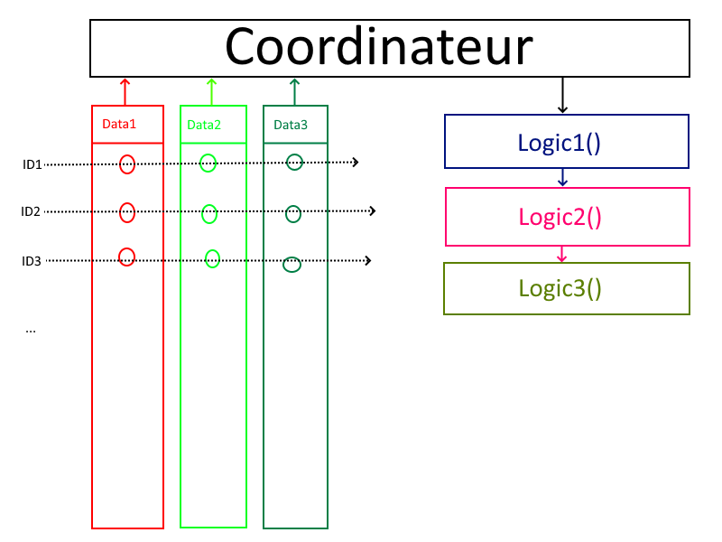
Corps du moteur du jeu
Basé sur le design orienté donnée
Design orienté donnée
Design orienté objet

Slide 5
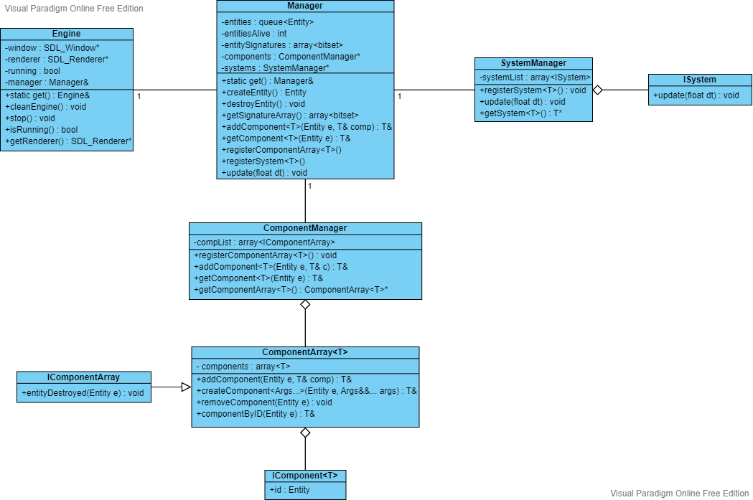
Entity Component System

Slide 6
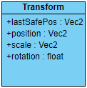
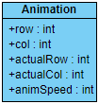

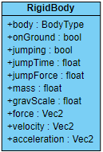
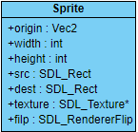

Composants

Slide 7
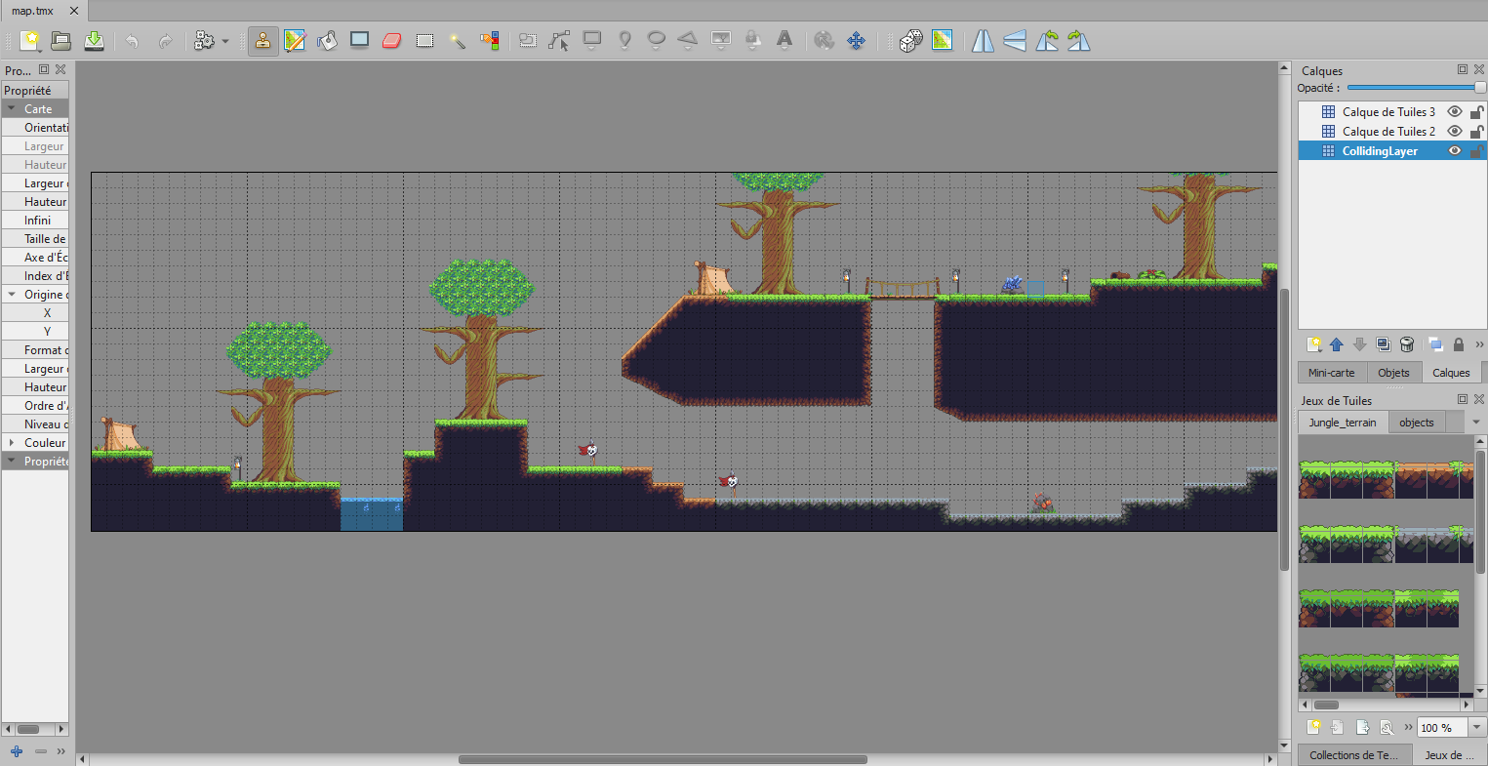
Création de la carte

Slide 8
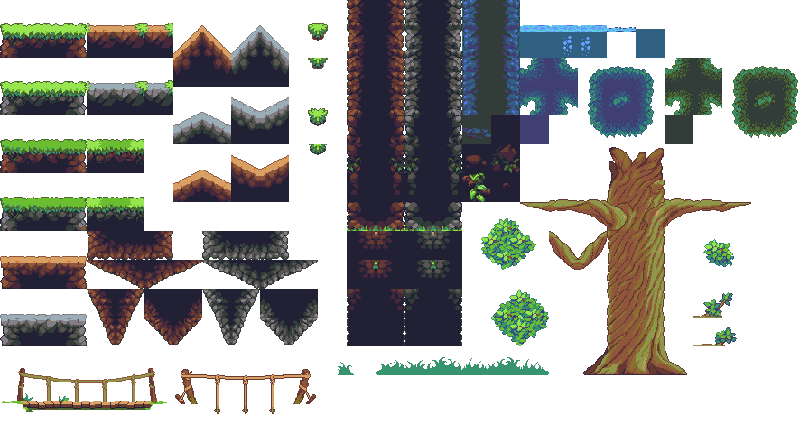

Tilesets utilisées

Slide 9
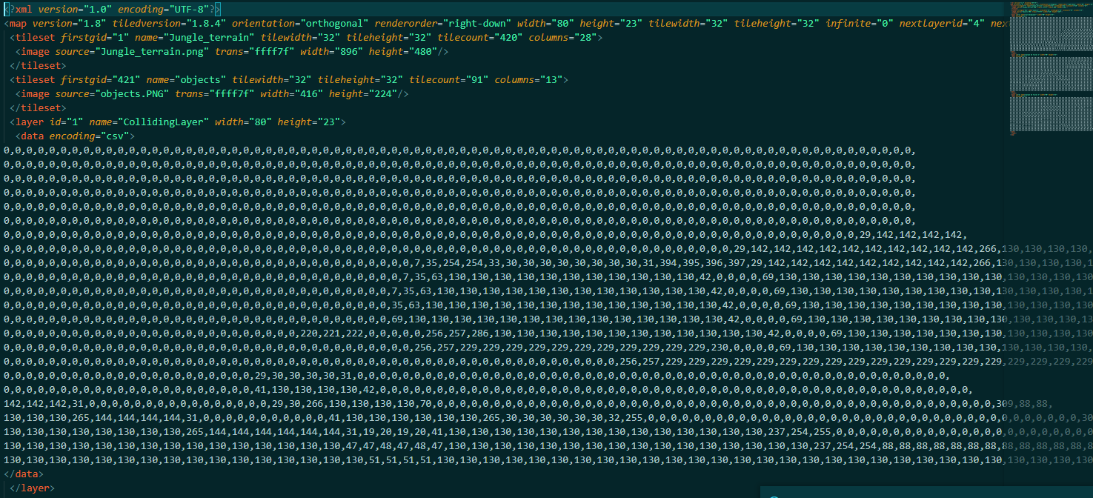
Fichier résultant de Tiled (TMX)

Slide 10
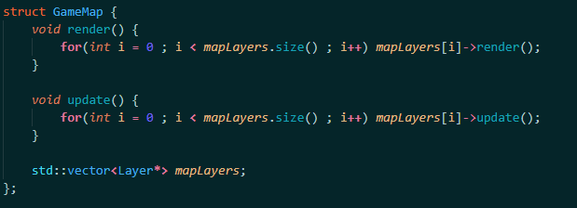
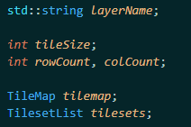
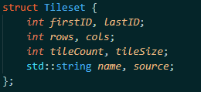
Structure de la carte

Slide 11
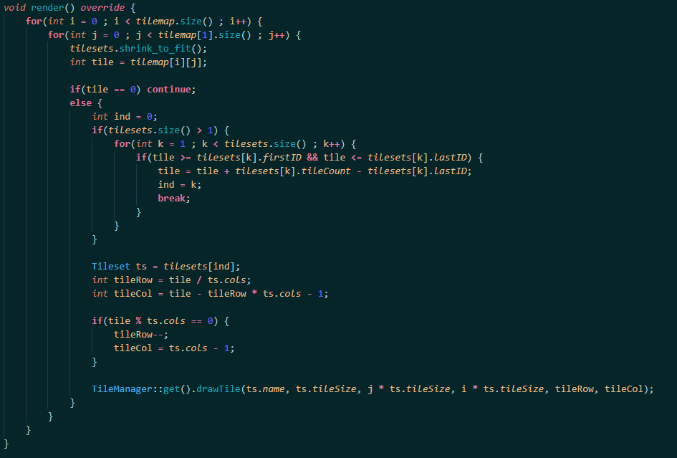
Affichage des couches de la carte

Slide 12
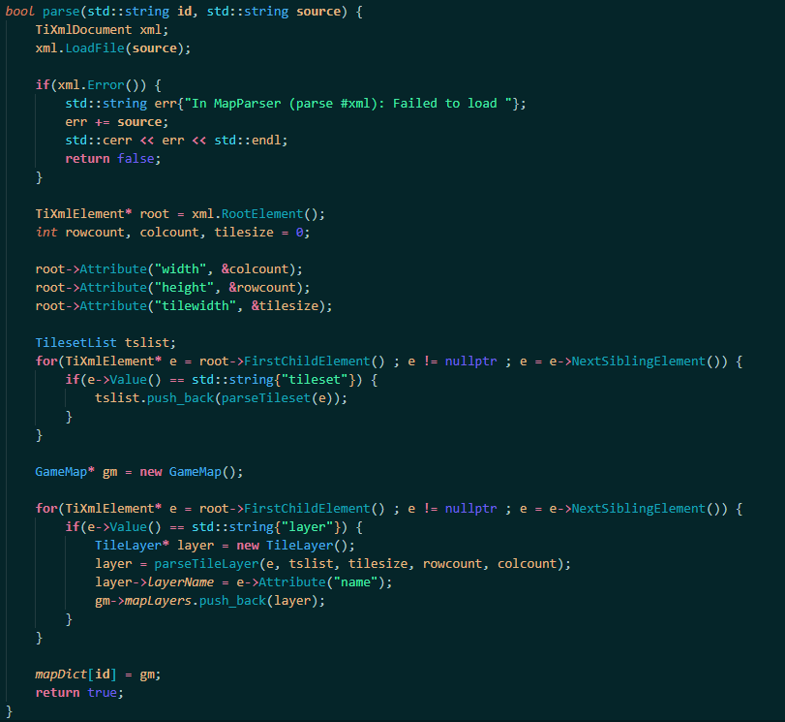
Analyse de la carte du TMX

Slide 13
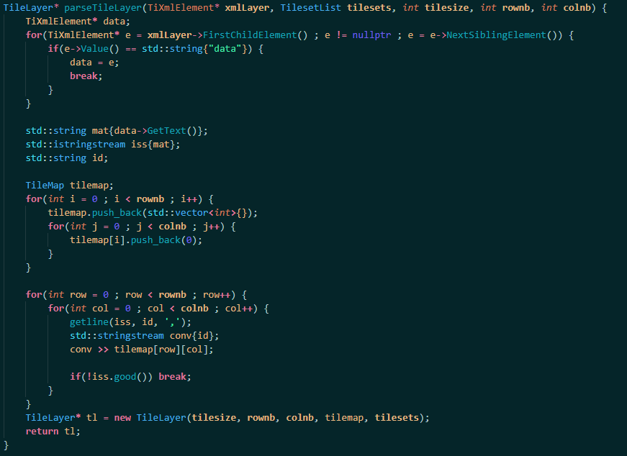
Analyse des couches

Slide 14
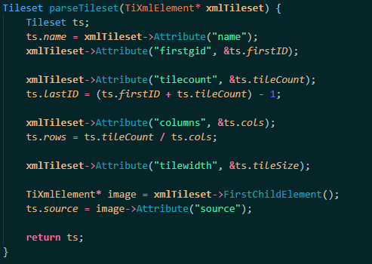
Analyse des Tilesets

Slide 15


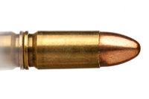
Ce qu'il manque afin de finir le moteur

Slide 16
Conclusion

